Slide 1
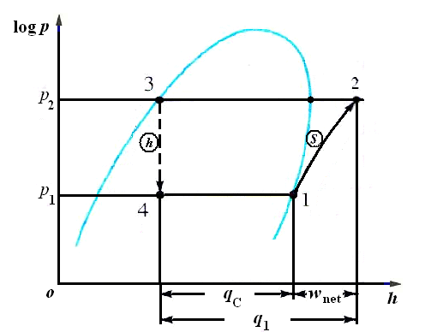
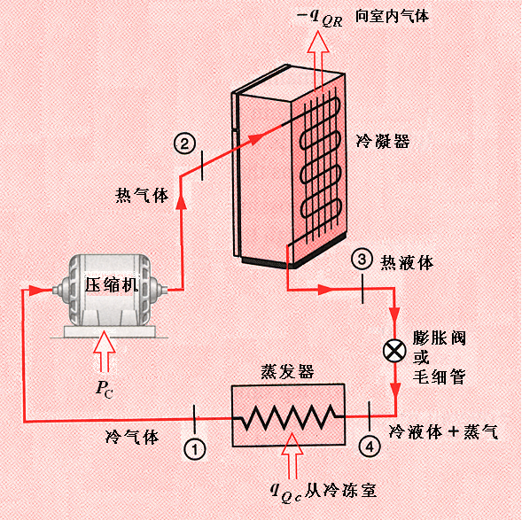
A466166
某压缩蒸汽制冷装置用氨作制冷剂，制冷率10⁵ kJ/h，若已知冷凝温度为27℃，蒸发温度为-5 ℃，试求：制冷剂的质量流量；压缩机功率及增压比；冷凝器放热量及循环制冷系数。

Slide 2

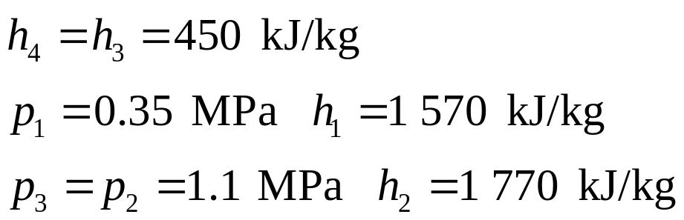
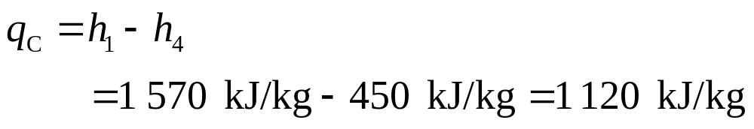
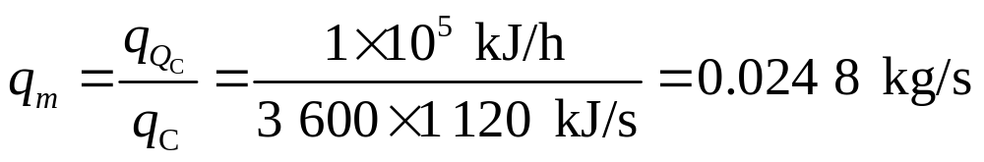
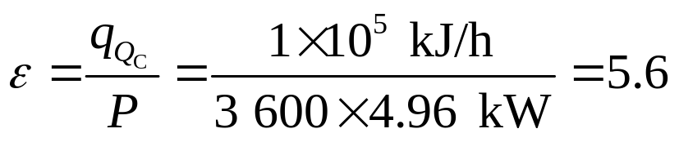
解 查logp-h图，确定
返回

Slide 3
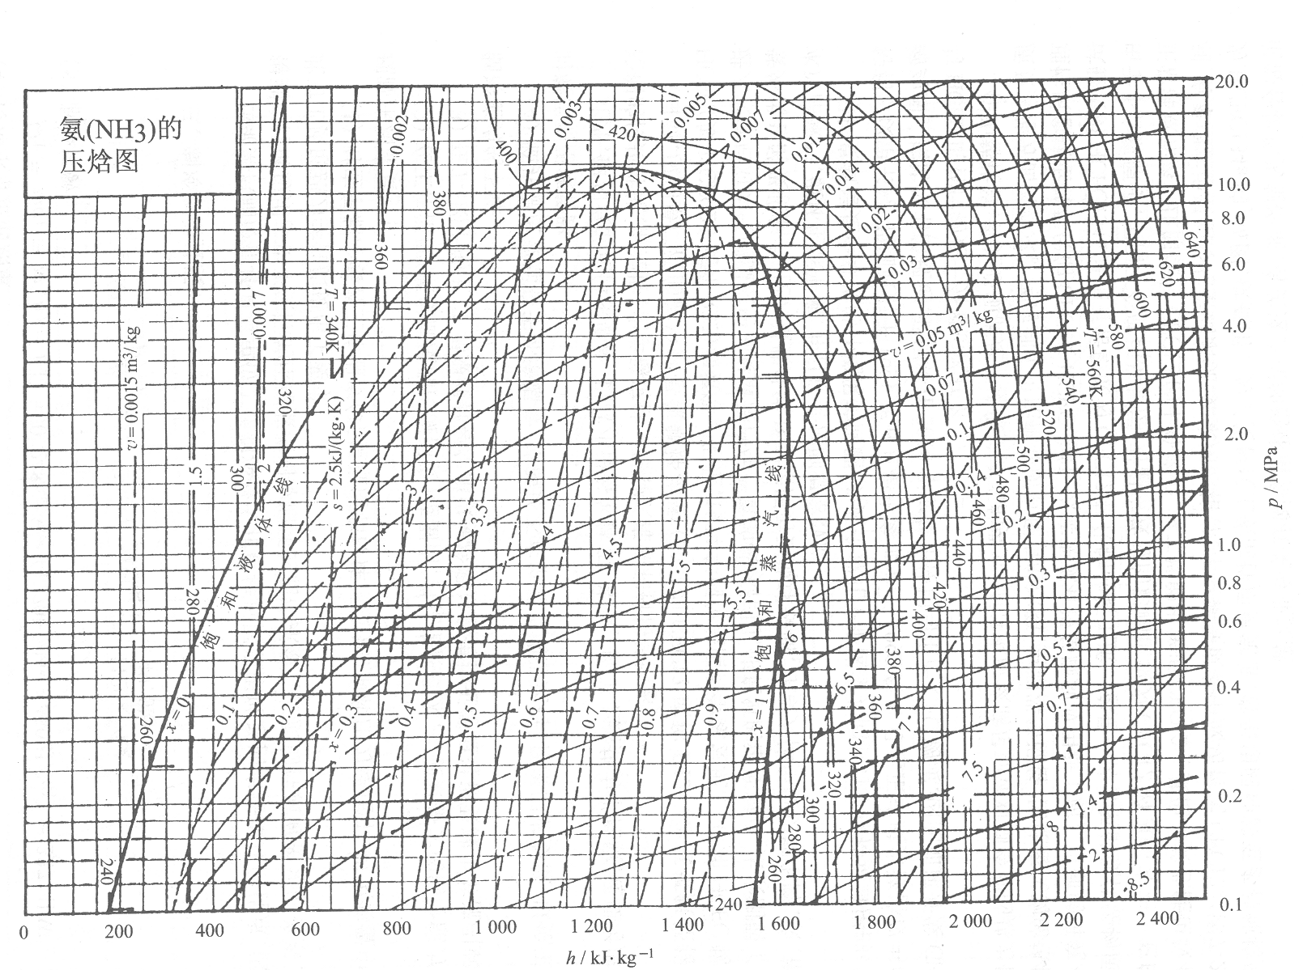
等比体积线
等干度线
等熵线
T=300K
.
.
.
p₂
3
2
.
.
.
T=267K
1
p₁
4
x = 0
x = 1
h₄
h₁
h₂

